Slide 1

Feature Extraction Workshop
Ignacio Fabietti
ignaf93@gmail.com

Slide 2

https://git.io/fxJ3K

Slide 3
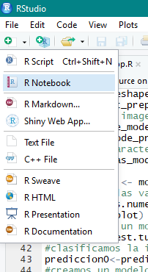
R
CTRL+ENTER: ejecutar en consola
CTRL+L: Limpiar consola
ls(): ver variables
rm(list = ls()):borrar todas variables
hola<-”hello world”
print (hola)

Slide 4
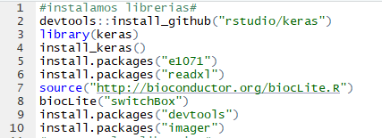
Como Instalar Librerías (NO AHORA)

Slide 5

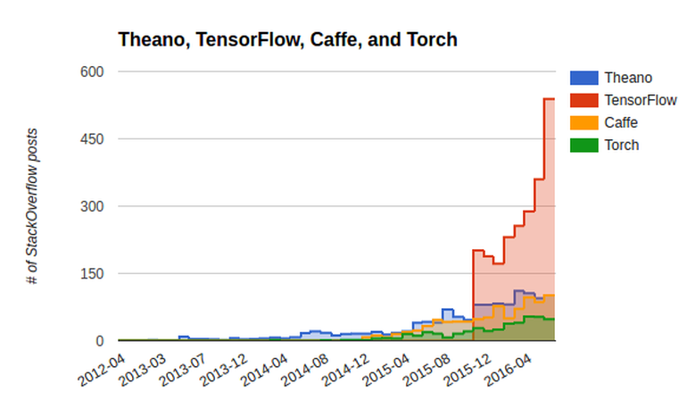
Library(keras)
TensorFlow
CNTK
Theano
Notes:
Keras es una API (Interfaz de programación de aplicaciones) de redes neuronales de alto nivel, escrita en Python y capaz de ejecutarse sobre TensorFlow ( por default) , CNTK o Theano de backend.
TensorFlow es un marco de manipulación de tensor simbólico de código abierto desarrollado por Google.
Theano es un marco de manipulación de tensor simbólico de código abierto desarrollado por LISA Lab en la Université de Montréal.
CNTK es un conjunto de herramientas de código abierto para el aprendizaje profundo desarrollado por Microsoft.
No permite correr pytorch.
Fue desarrollado con un enfoque en permitir la experimentación rápida. Poder pasar de la idea al resultado con el menor retraso posible es clave para hacer una buena investigación.
Usa Keras si necesitas una biblioteca de aprendizaje profundo que:
Permite realizar prototipos de forma fácil y rápida (a través de la facilidad de uso, la modularidad y la extensibilidad).
Admite redes convolucionales y redes recurrentes, así como combinaciones de las dos.
Funciona a la perfección en CPU y GPU.
Como veran en el grafico, tensorflow vino para quedarse, dejo atras los otros API por lejors.

Slide 6
Library(e1071)
-nnet (feed-forward neural networks
with a single hidden layer)
-randomForest
-svm
-knn
Notes:
Su departamento de estadística tiene código: e107.
Es una Liberia de machine learning, contiene funciones nnt, random forest support vector machine y knn que vimos previamente.

Slide 7

Library (switchbox)
-K-topScoringPairs
Notes:
Libreria para entrenar y validar clasificadores basados en genes usando el algoritmo de KTSP.
Fue puesto en Bioconductor, que es un proyecto de software de código abierto y desarrollo abierto que proporciona
herramientas para el análisis y la comprensión de datos genómicos de alto rendimiento. Se basa principalmente en el lenguaje de programación R

Slide 8
svm
tunedsvm0<-best.tune(svm,value,labels,probability = TRUE)
Parametros que puedo definir:
cross/boostrap (default cross)
Numero de particiones (default 10)
Kernel
Linear,
Polynomial (y el grado)
RBF (default)
Sigmoid
Ranges = list(gamma = 2^(-1:1), cost = 2^(2:4))
Gamma (default: 1/(data dimension)
Cost (default=1)

Slide 9
K-TSP
classifiercomp<- SWAP.Train.KTSP(value,labels, krange=2:25,
FilterFunc = SWAP.Filter.Wilcoxon,
verbose = TRUE)
Parametros:
krange = 2:10 (default)
FilterFunc =NULL

